Slide 1
Introduction to Ajax

Slide 2
전통적인 웹 응용프로그램의 문제
동기 방식의 요청 / 응답 구조 : 네트워트 지연 등 다양한 요인으로 반응성 저하
페이지 단위의 요청 / 응답 구조 : 불필요한 데이터도 같이 전송되어 효율성 저하
Browser
Web Application
동기방식요청
UI 로직 처리
비즈니스 로직 처리
전체페이지응답

Slide 3
AJAX 정의
전통적인 웹 응용프로그램의 문제점과 한계를 개선하기위한 비동기 통신 기술
브라우저에서 UI 데이터 이외에 비즈니스로직 데이터를 처리 가능
  브라우저를 비지니스로직을 처리할 수 있는 Rich Client로 구현하는 것이 가능해짐
비동기 통신 기술, 동적 클라이언트 스크립팅 기법, 표준 데이터 포맷을 이용
  SOAP, XML과 같은 통신 기술을 사용하여 비동기 요청/응답 처리
  자바스크립트, DOM, HTML 및 CSS와 같은 프리젠테이션 기술을 사용해서 응답 처리
Asynchronous 비동기 방식 처리
JavaScript 브라우저에서 작동하는 스크립트 언어
And
XML 텍스트 기반의 구조화된 데이터

Slide 4
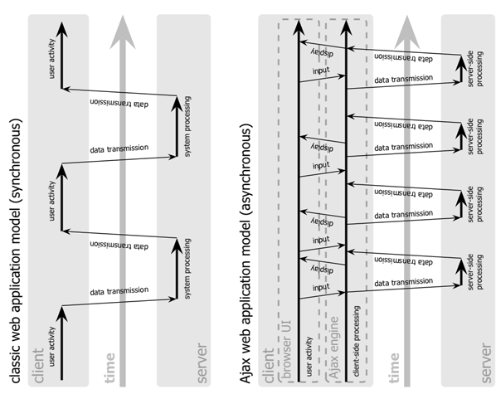
AJAX 동작원리
동기 방식
비동기 방식

Slide 5
Ajax 동작 원리 2
Browser
Web Application
비동기 요청처리 엔진
동기 채널
데이터(xml, json, text)
Javascript이용한 비동기 호출
결과에 따라 Html, css 등 UI 제어
출력 화면
일반 요청/응답 채널
html, css, image …

Slide 6
비동기 통신 기법 (숨김 프레임을 이용)
보이지 않는 프레임 또는 인라인 프레임을 이용해서 요청 / 응답 처리
응답 결과를 동적 스크립팅을 이용해 클라이언트 화면에 표시
응답/요청은 동기 방식으로 처리되지만 화면의 부분 갱신 가능
Browser
Web Application
숨김 프레임
동기 채널
데이터(xml, json, text)
javascript 호출
출력프레임
동기 채널
데이터(html, css, image…)

Slide 7
비동기 통신 기법 (XmlHttpRequest 객체를 이용)
브라우저 내장 객체 또는 ActiveX 형식으로 제공되는 비동기 요청 객체 활용
브라우저에 내장된 객체로 제공
XML, JSON, Text 응답을 스크립트로 처리
Browser
Web Application
XmlHttpRequest
비동기 채널
데이터(xml, json, text)
javascript 호출
출력화면
동기 채널
데이터(html, css, image…)

Slide 8
문제점 및 대안
저수준 스크립트 기반 처리
  구현의 복잡성
  jQuery와 같은 다양한 스크립트 라이브러리가 개발됨
HTML의 한계
  고급 그래픽 처리 및 사용자 편의성 한계
  FLEX, Silverlight 등 강력한 런타임 기반 기술이 개발됨

